Slide 1



Lady Laura
Roberto Carlos
(Canta em espanhol)
Formatação
acnnassif- sergrasan.com

Slide 2
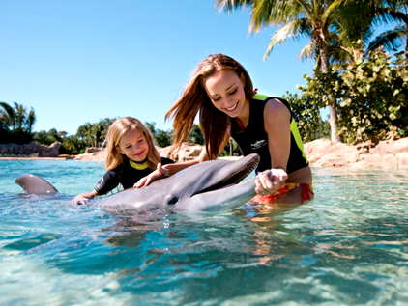
Tengo a veces deseos de ser
Nuevamente un chiquito
Y en la hora que estoy afligido
Volverte a oir
De pedir que me abraces y lleves
De vuelta a casa
Que me cuentes un cuento bonito
Y me hagas dormir

Slide 3

Muchas veces quisiera oirte
Hablando sonriendo:
"Aprovecha tu tiempo
Tú eres aún un chiquito"
A pesar la distancia y el tiempo
No puedo olvidar
Tantas cosas que a veces de ti
Necesito escuchar

Slide 4

Lady Laura, abrázame fuerte
Lady Laura, y cuéntame un cuento
Lady Laura, un beso otra vez
Lady Laura
Lady Laura, abrázame fuerte
Lady Laura hazme dormir
Lady Laura, un beso otra vez
Lady Laura

Slide 5

Tantas veces me siento perdido
Durante la noche
Con problemas y angustias
Que son de la gente mayor
Con la mano apretando
Mi hombro seguro dirías:
"Ya verás que mañana las cosas
Te salen mejor"

Slide 6

Cuando era un niño
Y podia llorar en tus brazos
Y oir tanta cosa bonita
En mi aflicción
En momentos alegres
Sentado a tu lado reía
Y en mis horas difíciles
Dabas tu corazón

Slide 7

Lady Laura, abrázame fuerte
Lady Laura, y cuéntame un cuento
Lady Laura, y hazme dormir
Lady Laura
Lady Laura, abrázame fuerte
Lady Laura llévame a casa
Lady Laura, y cuéntame un cuento
Lady Laura

Slide 8
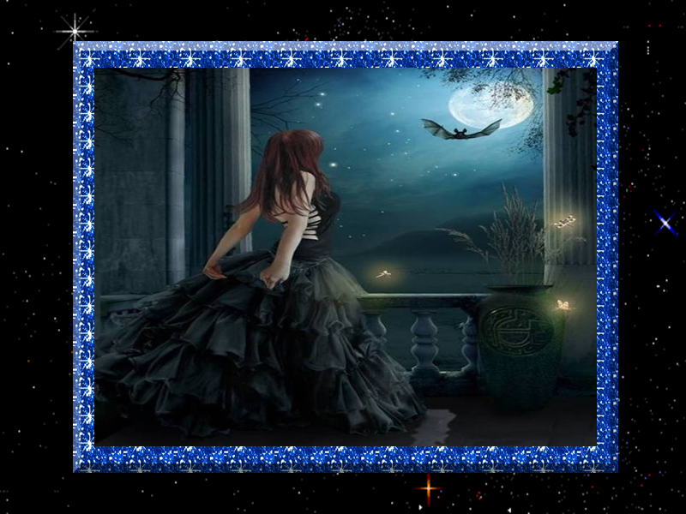

Slide 9

Tengo a veces deseos de ser
Nuevamente un chiquito
el pequeño que tú todavía
Aún crees tener
Cuando a veces te abrazo y te beso
En silencio entendido
Tú me dices aquello
Que yo necesito saber

Slide 10

Lady Laura, abrázame fuerte
Lady Laura, y cuéntame un cuento
Lady Laura, un beso otra vez
Lady Laura
Lady Laura, abrázame fuerte
Lady Laura y llévame a casa
Lady Laura, un beso otra vez
Lady Laura

Slide 11

Lady Laura, Lady Laura, Lady, Lady, Lady,
Lady, Lady Laura

Slide 12

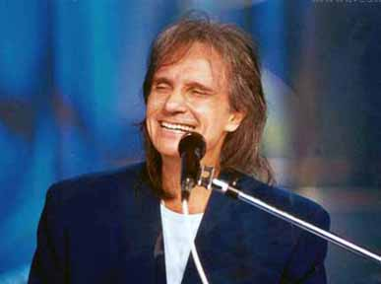
Tengo a veces deseos de ser
Nuevamente un chiquito
Y en la hora que estoy afligido
Volverte a oir
De pedir que me abraces y lleves
De vuelta a casa
Que me cuentes un cuento bonito
Y me hagas dormir
Muchas veces quisiera oirte
Hablando sonriendo:"Aprovecha tu tiempo
Tú eres aún un niño"
A pesar la distancia y el tiempo
No puedo olvidar
Tantas cosas que a veces de ti
Necesito escuchar
Lady Laura, abrázame fuerte
Lady Laura, y cuéntame un cuento
Lady Laura, un beso otra vez
Lady Laura
Lady Laura, abrázame fuerte
Lady Laura hazme dormir
Lady Laura, un beso otra vez
Lady Laura
Tantas veces me siento perdido
Durante la noche
Con problemas y angustias
Que son de la gente mayor
Con la mano apretando
Mi hombro seguro dirías:
"Ya verás que mañana las cosas
Te salen mejor"
Cuando era un niño
Y podia llorar en tus brazos
Y oir tanta cosa bonita
En mi aflicción
En momentos alegres
Sentado a tu lado reía
Y en mis horas difíciles
Dabas tu corazón
Lady Laura, abrázame fuerte
Lady Laura,, y cuéntame un cuento
Lady Laura, y hazme dormir
Lady Laura
Lady Laura, abrázame fuerte
Lady Laura llévame a casa
Lady Laura, y cuéntame un cuento
Lady Laura
Tengo a veces deseos de ser
Nuevamente un chiquito
la pequeño que tú todavía
Aún crees tener
Cuando a veces te abrazo y te beso
En silencio entendido
Tú me dices aquello
Que yo necesito saber
Lady Laura, abrázame fuerte
Lady Laura, y cuéntame un cuento
Lady Laura, un beso otra vez
Lady Laura
Lady Laura, abrázame fuerte
Lady Laura, y llévame a casa
Lady Laura, un beso otra vez
Lady Laura
Lady Laura, Lady Laura, Lady, Lady, Lady, Lady, Lady Laura
LADY LAURA
ROBERTO CARLOS
(cantando em Espanhol)
Formatação:
Acnnassif Sergrasan
24/07/2015
Imagens: Internet

